Slide 1
Школьный краеведческий музей
Министерство образования и науки Республики Бурятия
Отдел образования Муниципального образования
«Баунтовский эвенкийский район»
МБОУ «Маловская средняя общеобразовательная школа»

Slide 2
Музей от греческого museum – храм муз, научно – исследовательское или научно- просветительское учреждение, осуществляющее комплектование, хранение, изучение и популяризацию памятников естественной истории, материальной и духовной культуры.
Существует несколько типов музеев. Наш музей краеведческий.

Slide 3
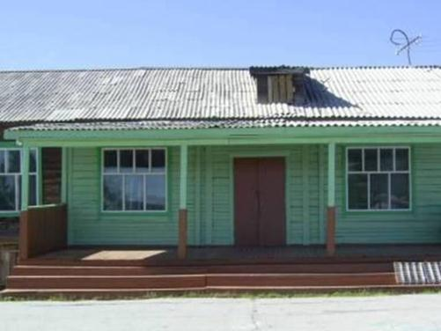
МБОУ «Маловская средняя общеобразовательная школа»

Slide 4
История о возникновении музея.
Музей основан в 2000 году учителем истории О.И.Тихоновой. Первоначально музей располагался в небольшой комнате. Первыми экспонатами музея были: утюг, патефон, коромысло, бивень мамонта и шерстистого носорога и т.д. В 2002 году экспонаты музея были перемещены в более светлое и просторное помещение.

Slide 5
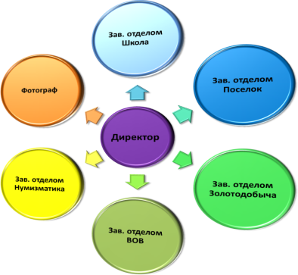

Slide 6
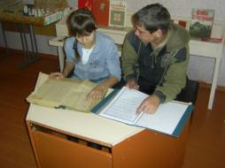
Руководитель и актив музея
РУКОВОДИТЕЛЬ МУЗЕЯ
КОНТРОЛИРУЕТ РАБОТУ ЗАВЕДУЮЩИХ ОТДЕЛАМИ;
СОТРУДНИЧАЕТ С ДРУГИМИ МУЗЕЯМИ И СТРУКТУРНЫМИ ПОДРАЗДЕЛЕНИЯМИ.
Работники музея ЗАНИМАЮТСЯ
ПОИСКОВОЙ ДЕЯТЕЛЬНОСТЬЮ;
НАПИСАНИЕМ ИССЛЕДОВАТЕЛЬСКИХ РАБОТ;
ПОПОЛНЕНИЕМ МУЗЕЯ ЭКСПОНАТАМИ;
СОЗДАНИЕМ ВЫСТАВОК И ЭКСПОЗИЦИЙ;
ПРОВЕДЕНИЕМ ЭКСКУРСИЙ.
ОФОРМИТЕЛЬ ЗАНИМАЕТСЯ:
ОФОРМЛЕНИЕМ ВЫСТАВОК, СТЕНДОВ;
ПОДГОТОВКОЙ ТЕМАТИЧЕСКИХ ЭКСПОЗИЦИЙ
ФОТОГРАФ:
ПОПОЛНЯЕТ АРХИВ МУЗЕЯ ФОТОГРАФИЯМИ, ВИДЕОЗАПИСЯМИ;
СОЗДАЕТ СЛАЙДЫ, ПРЕЗЕНТАЦИИ ДЛЯ МЕРОПРИЯТИЙ.

Slide 7
Основной фонд
вещественные памятники: орудия труда, предметы быта, сельскохозяйственные орудия, ремесленные изделия, образцы фабрично-заводских изделий, оружие, нумизматические материалы, образцы горных пород, археологические находки;

Slide 8
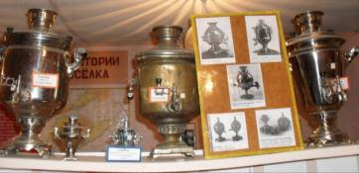
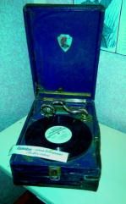
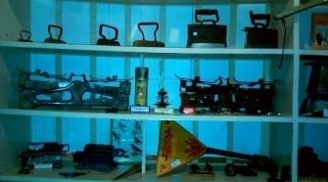
вещественные памятники

Slide 9
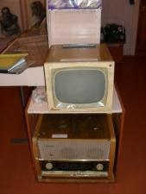
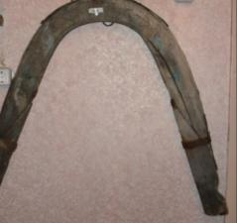
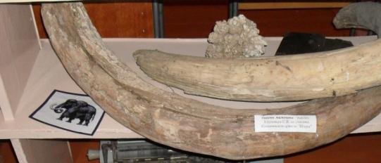
вещественные памятники

Slide 10
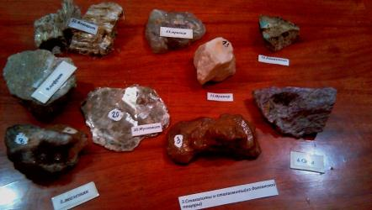
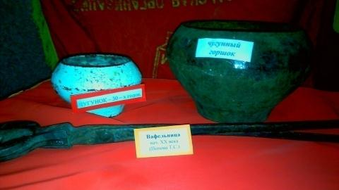
вещественные памятники

Slide 11
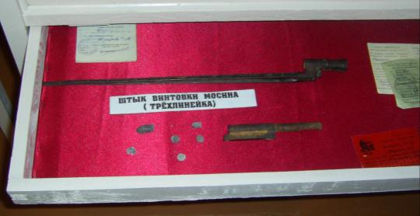
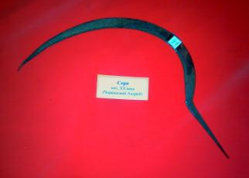
вещественные памятники

Slide 12
изобразительные
произведения изобразительного искусства выпускников школы, картографические материалы, плакаты, альбомы, фотографии;

Slide 13
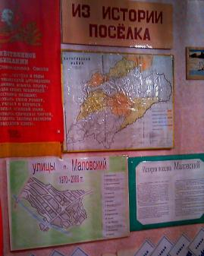
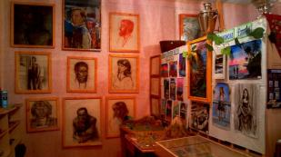
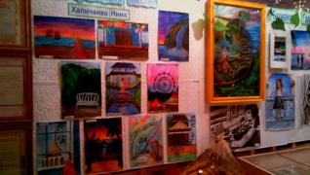
изобразительные

Slide 14
письменные:
газеты, книги, журналы, правительственные документы, официальные документы, воспоминания, письма.

Slide 15
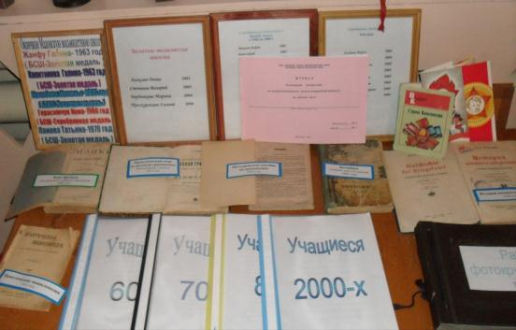
письменные:

Slide 16
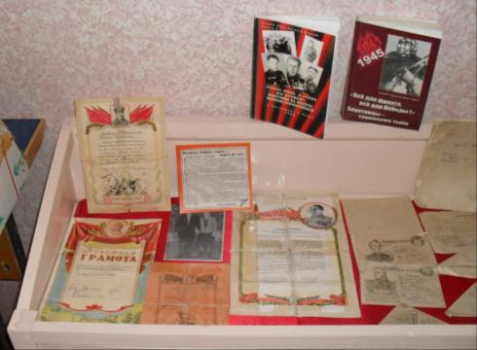
письменные

Slide 17
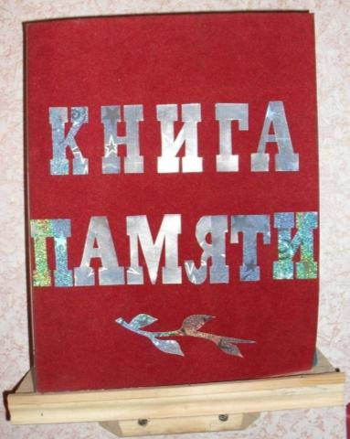
письменные

Slide 18
научно-вспомогательный фонд
макеты, тексты, фотографии массового производства.

Slide 19
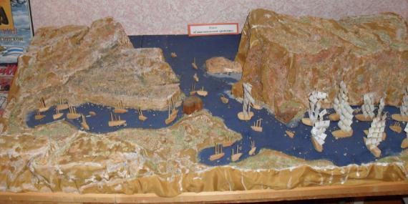
научно-вспомогательный фонд
Севастопольское сражение

Slide 20
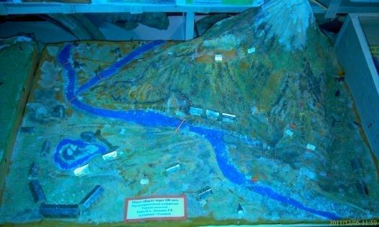
научно-вспомогательный фонд
«Баунт через 100 лет»

Slide 21
Основные направления деятельности
Поисковая работа
Исследовательская работа
Оформление экспозиций, выставок.

Slide 22
Поселок
п.Маловский расположен на берегу ключа Ауник, который впадает в реку Багдаринку. В 1959 году управление прииска находящееся в поселке Ципикан, перебазируется в поселок Маловск. С того времени прииск Маловский является центром золотодобывающей промышленности района.

Slide 23
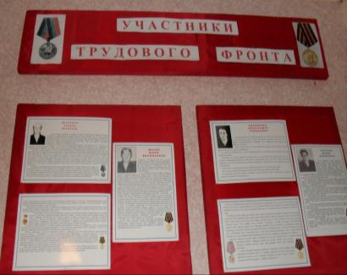
Великая Отечественная война
В нашем музее есть отдел, посвященный Великой Отечественной войне. В нем представлены экспонаты – штык винтовки Мосина и ствол от браунинга образца 1903года. Так же имеются награды за трудовые заслуги перед Отечеством, юбилейные медали, ордена Советского Союза, орден «За победу над Японией» и многие другие. Собран материал о ветеранах Вов :Бугдаеве В.Б., который дошёл до Берлина и расписался на стене Рейхстага, Манзыреве В.В., Степанове И.Д., Крушинском Ф.В. Сотрудниками музея была создана Книга памяти, в которую внесены жители п.Маловский, ушедшие на фронт.
Оформлена экспозиция по участникам трудового фронта .
Ценными экспонатами являются письма с фронта семьи Кузнецовых. В Польше Кузнецову поставлен памятник и польские дети до сих пор ходят к этому памятнику и возлагают к нему цветы, а также ведут активную переписку с родственниками Кузнецова.

Slide 24
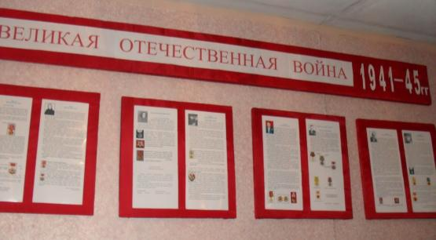

Slide 25
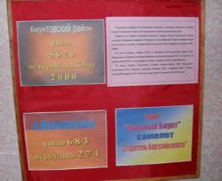
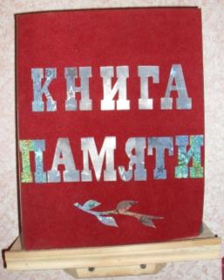
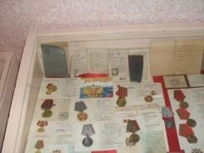

Slide 27
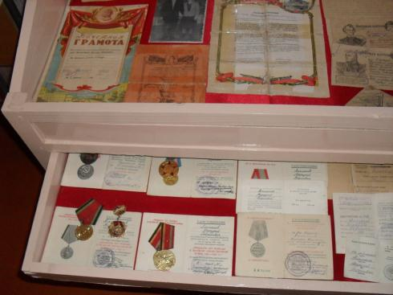

Slide 28
Письма с фронта

Slide 29
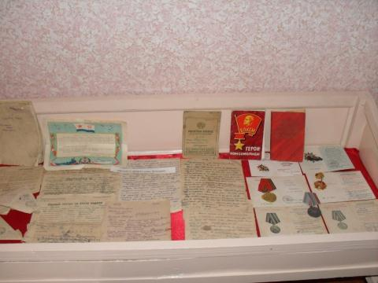

Slide 30
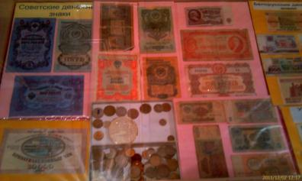
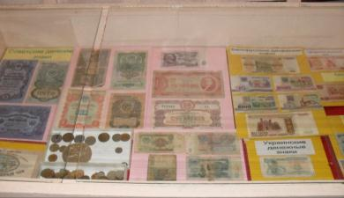
Нумизматика
В этом разделе нашего музея представлены различные денежные знаки.

Slide 31
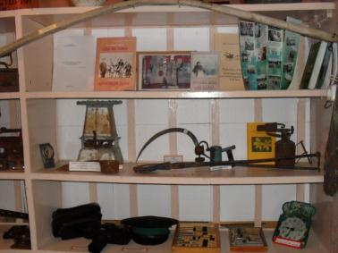
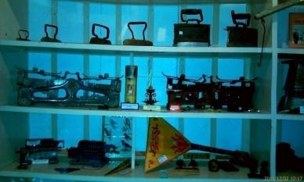
Предметы быта XVII-XX в.в.
В отделе представлены предметы быта, которыми пользовались люди в XVII-XX веках: самовары разных размеров, чугунки 30-х годов, угольные утюги, часы 50-60-х годов, весы старинного образца, вафельница начала XX века, осколки древней русской посуды. Кайла была обнаружена в Ципикане при вскрытии породы Любансин А.В. Бивень мамонта найден Зеленовым С.В. на участке старательской артели «Искра».

Slide 32
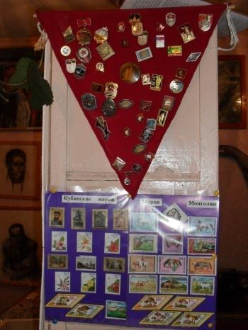

Slide 33
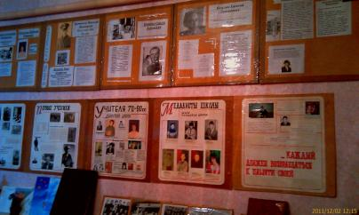
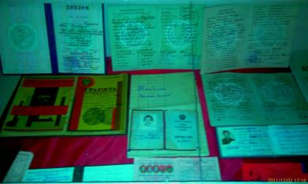
Школа
В Маловске начальная школа открылась в 1937 году. Первый директор – Леонов Федор Никанорович, а учительньца – Летова Федосья Ильинична. Первыми учениками были: Баранова Геля, Спирин Костя, Вылков Саша, Баракина Клава, Захаров Коля и другие. Некоторые до сих пор живут в поселке. Учителями 50-х годов были: Пономарева Е.И., Иванова С.Д. Директором школы была Пономарева Е.И. 1953 год открылся шестой класс, а в 1953-54 году-седьмой. В 1956 году директором уже средней школы становится Зарубин Г.М. Завучем была Замараева А.М.- учитель литературы. Более 30-и лет проработала в школе учитель начальных классов Глотова Я.Е.,. В 1960 году школа реорганизуется в восьмилетнюю, директор Герасимчук И.П. С 60-х годов ведет краеведческую работу Герасимчук Е.М. это энтузиаст своего дела. Первый музей, созданный её руками и руками её учеников в школе был признан одним из лучших в республике. Семья Герасимчук оставила заметный след в жизнедеятельности не только школы, на и района. Большой вклад внесла в деятельность школы Луиза Владимировна Скосырская. Именно в эти годы активно работал клуб интернациональной дружбы, велась переписка с пенсионерами из стран Восточной Европы. Организовала эту работу Смирнова Зоя Васильевна. В 1976 году директором школы была Трухина Нина Никитична. За время её работы строится новая школа, которая ныне функционирует. В это время работает Троицкая Нина Васильевна, Мудрова Валентина Андреевна. В 1983 году школе присуждают статус средней школы. Долгое время учителем химии проработала Шатуева Роза Иннокентьевна. Немакина Л.П. ведет математику в школе с середины 70-хых годов, а с 1992 года стала директором школы. В настоящее время директором школы является Скосырская Т.Г.
За время своей работы школа выпустила огромное количество выпускников. Есть золотые и серебряные медалисты:
Это доказывает, что ученики, обучающиеся в М.С.Ш., получают хорошие и прочные знания. На экспозиции «школа» представлены фотографии классов, выпускников, атрибуты пионерской организации: знамена, барабаны.

Slide 34
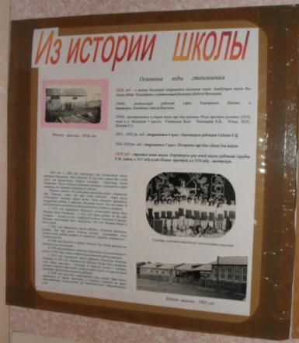

Slide 35
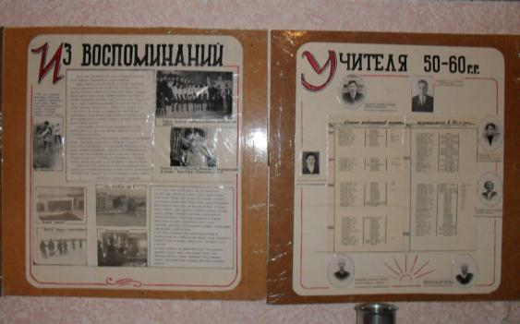

Slide 36
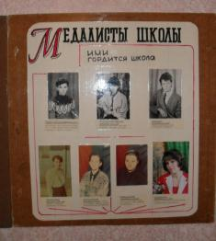
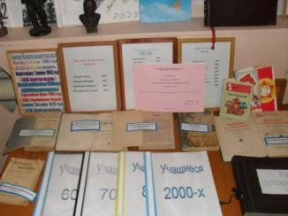

Slide 37
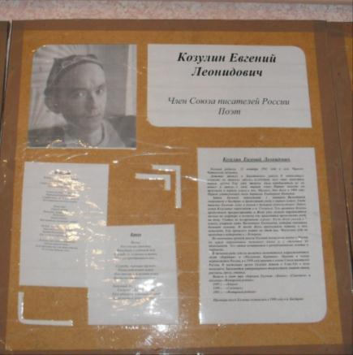

Slide 38
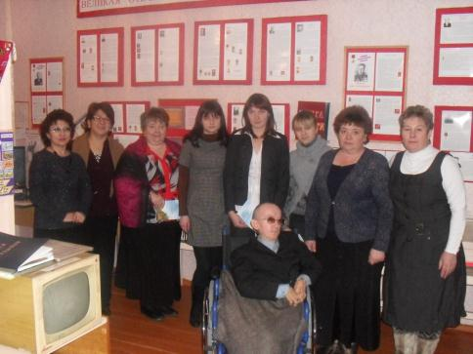
Встреча с поэтом Е.Козулиным

Slide 39
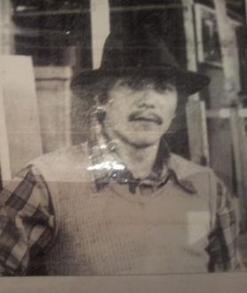
Коренев Сергей Ананьевич
Член Союза художников России
Родился в 1953 году в п. Тугокочен Читинской области. Закончил в 1968 году Маловскую восьмилетнюю школу. С 1970 по 1975гг. учился в Иркутском училище искусств на декоративном отделении. С 1978 года работает в Иркутских зональных творческо-производительных мастерских. Член Союза художников России с 1987 года.
Участвовал в выставках, областных и зональных: Москва 1980г., 1984г..В зарубежных выставках: Финляндия 1990 г..Произведения находятся в Иркутском областном музее и в частных коллекциях Финляндии и Германии.

Slide 40
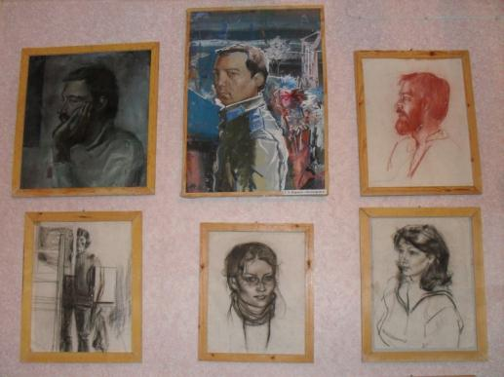

Slide 41
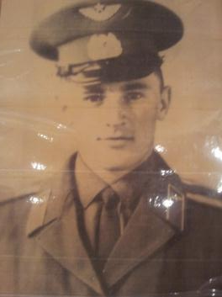
Третьяков Николай Васильевич
Полковник ВВС России
Родился в 1953 году в посёлке Ципикан. Закончил Маловскую восьмилетнюю школу в 1968 году и Багдаринскую среднюю школу в 1970 году. Затем поступил в Качинское летное высшее военное училище. Туда он поступил с первой попытки: помогла хорошая теоретическая и физическая подготовка. После выпуска из училища был истребительный полк. И опять напряжённая учёба в классе, на тренажёре, в небе. И вот новая должность – командир звена. Николай Васильевич сумел стать для молодых лётчиков настоящим наставником.
Майор Третьяков награждён орденом Красной Звезды за оказание интернациональной помощи Демократической Республике Афганистан, служил в Германии. Ушёл в отставку в звании полковника.

Slide 42
Золотодобыча
Первое золото было найдено на речке Чирокан, а точнее по его притоку, ключу Гулакочи в 1840-ых годах беглыми каторжниками. Каким-то образом эта новость дошла до Петербурга, до с жандармерии. Доверенное лицо шефа жандармерии прибыло на место и сделало вскрышу, на 100 пудов земли оказался 1 золотник. С того времени в Баунте открылись не один десяток участков и 12 золотодобывающих артелей: «Искра», «Ципиканский прииск», «Ирис», «Север», «Чинокан»… За всю историю района намыто 130-140 тонн золота. В нашем музее можно найти подробную информацию о каждой из организаций. Так же имеются фотографии с полигонов, золотодобывающей техники. Отдельного внимания заслуживает и макет «Баунт через 100 лет», который сделан руками наших учеников. В день 160-летия золотодобывающей промышленности Кузнецова Мария нарисовала картину «Участок» и получила заслуженный приз.

Slide 43
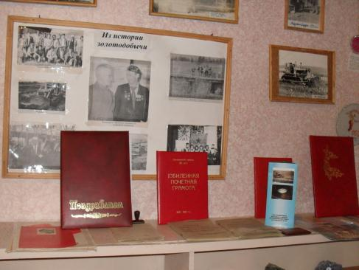

Slide 45
Роль музея в жизни школы
Уроки мужества.
Проведение экскурсий для учащихся и гостей школы.
Проведение классных часов.
Встречи с ветеранами и тружениками тыла.

